Slide 1
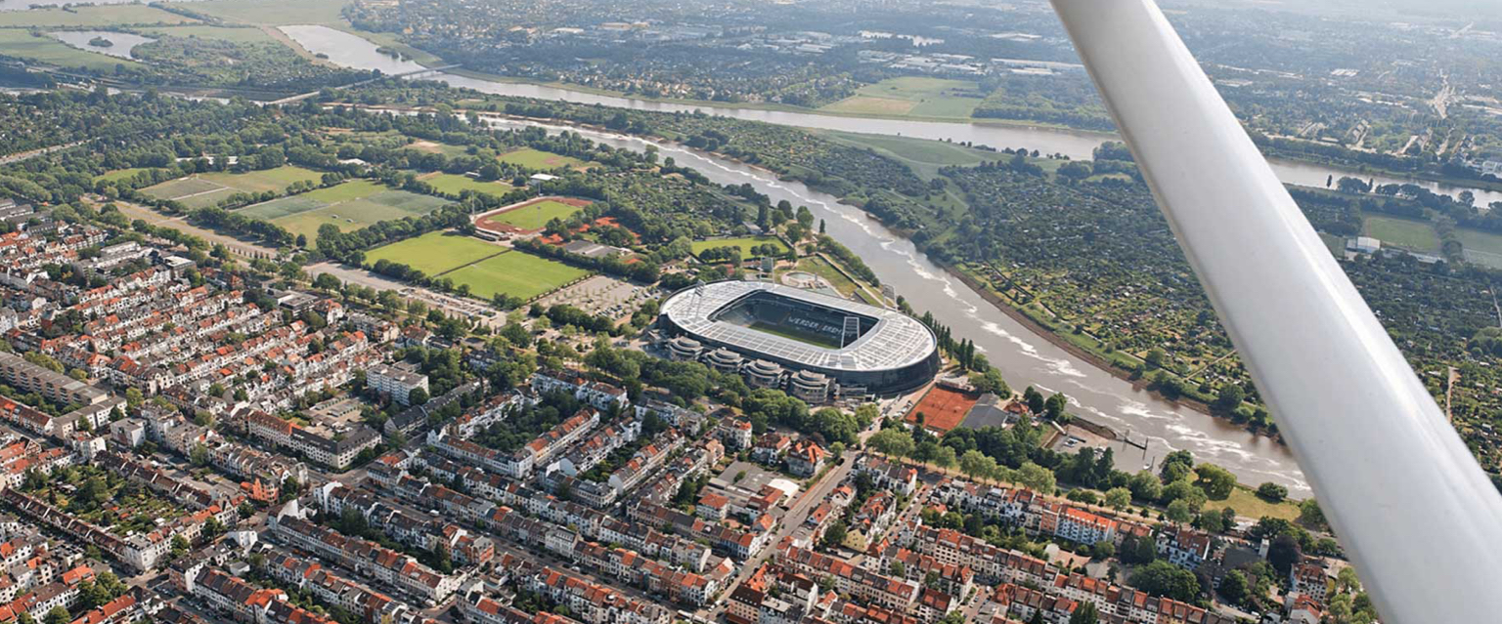
Moderationsverfahren Leistungszentrum SV Werder Bremen in der Pauliner Marsch Workshop 6: Auswirkungen auf die Pauliner Marsch für Breitensport, Kleingärten, als Erholungsgebiet, den Verkehr | Emissionen Donnerstag | 13. April 2023 | 17:30 - 21:30 Uhr www.moderationsverfahren-leistungszentrum.de

Slide 2
Programm
17:30 Uhr Begrüßung und Einleitung
17:40 Uhr Darstellung des Verfahrens
17:50 Uhr Fragen und Antworten
18:00 Uhr Expert:innen-Input im Plenum (ca. 10 Minuten je Thema)
1. Auswirkungen auf den Breitensport – Zuständigkeiten Sportamt Christian Zeyfang, Amtsleiter Sportamt Bremen
Monika Duncan, Abschnittsleiterin Sportbetrieb, Sportamt Bremen
2. Auswirkungen auf Kleingärten – Bedeutung der Kleingärten für Flora und Fauna
Viola Falkenberg, 1. Vorsitzende des Landesverbandes der Gartenfreunde Bremen e.V.

Slide 3
Programm
3. Auswirkungen auf Vereine – Statements
Elke Müller, Gartenfreunde „Weserlust“ e.V.
Rüdiger Oltmanns, Mitglied im Beirat von Union60
Dr. Hess-Grunewald, Sport-Verein "Werder" von 1899 e.V.
Thomas Armbrecht, Tennisverein Rot Weiß Bremen e.V.
4. Auswirkungen auf die Pauliner Marsch als Erholungsgebiet / Emissionen
Dr. Klaudia Hettwer, SKUMS, Referat 24 (Bodenschutz)
Sabine Luther, Gesundheitsamt Bremen
Stellan Teply, SKUMS, Referat 22 (Immissionsschutz)

Slide 4
Programm
5. Auswirkungen auf den Verkehr
Prof. Dr.-Ing. Sven Uhrhan, HSB Hochschule Bremen
Felix von der Lieth, SKUMS, Abschnittsleitung 510 – Verkehrsprojekte und
Nahmobilität, Referat 51 – Verkehrsprojekte
19:00 Uhr Workshop-Phasen
Vertiefung der Themen in Stationen (1 Wechsel / 2 Stationen) Stationen:
- Breitensport
- Kleingärten
- Emissionen
- Verkehr
19:30 Uhr Pause inkl. neuer Zuordnung
19:45 Uhr Vertiefung der Themen in Stationen (1 Wechsel / 2 Stationen) Stationen s. oben

Slide 5
Programm
20:15 Uhr Präsentation der Ergebnisse der Diskussionen durch die Protokollant:innen
pro Thema ca. 3 Minuten
20:30 Uhr Diskussion im Plenum – offene Fragen
Welche Fragen sind wichtig?
Welche Fragen müssen geklärt werden?
21:30 Uhr Ende der Veranstaltung

